Slide 1





CHÀO MỪNG QUÝ THẦY CÔ GIÁO
VỀ DỰ GIỜ THĂM LỚP
Tiết 9: ĐỊNH LÍ PYTHAGORE
Lớp học: 8A2
Giáo viên: Nguyễn Thị Chiêm

Slide 2

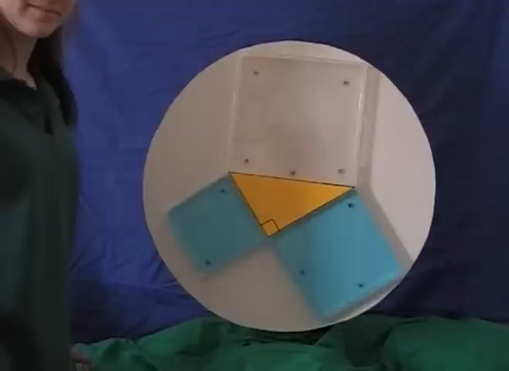
Quan sát video và so sánh diện tích của hình vuông lớn với tổng diện tích của 2 hình vuông nhỏ
MỞ ĐẦU

Slide 3




CHƯƠNG 3: ĐỊNH LÍ PYTHAGORE.
CÁC LOẠI TỨ GIÁC THƯỜNG GẶP.
Tiết 9
Bài 1. ĐỊNH LÍ PYTHAGORE
GV: Nguyễn Thị Chiêm

Slide 4


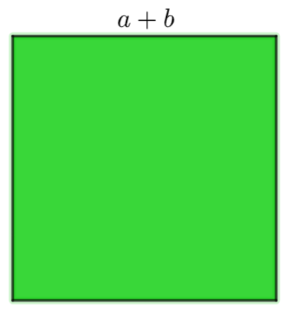
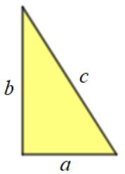

Tiết 9. ĐỊNH LÍ PYTHAGORE
1. Định lí Pythagore
Mỗi nhóm có:
- 4 hình tam giác màu vàng có độ dài hai cạnh góc vuông là a và b
- 1 hình vuông màu xanh bằng nhau cùng có độ dài cạnh là a + b
1 hình vuông
4 tam giác

Slide 5
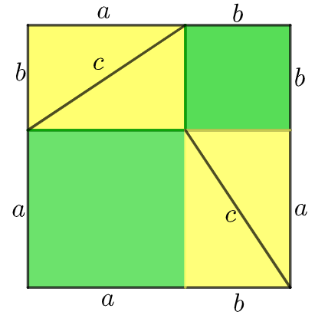
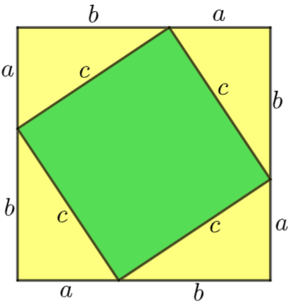
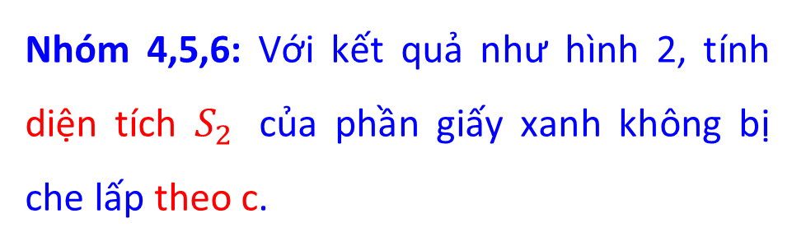
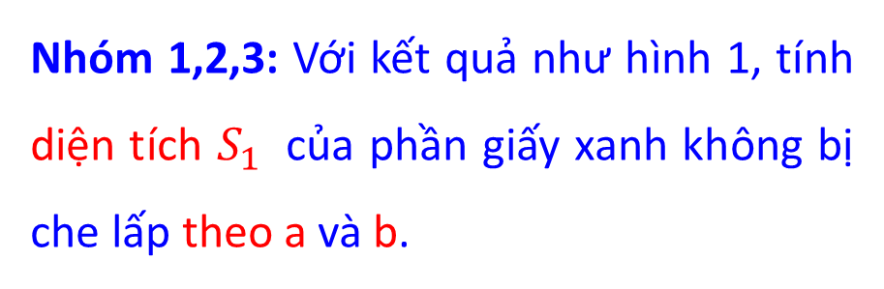
Nhiệm vụ :
NV1: Dùng 4 tam giác để dán lên trên mặt hình vuông
Nhóm 1,2,3: theo mẫu giống như hình 1
Nhóm 4,5,6: theo mẫu giống như hình 2
Hình 1
Hình 2
NV2: Tính diện tích của phần giấy xanh không bị che lấp
Nhóm 1,2,3: Với kết quả như hình 1, tính diện tích $S_{1}$ của phần giấy xanh không bị che lấp theo a và b.
Nhóm 4,5,6: Với kết quả như hình 2, tính diện tích $S_{2}$ của phần giấy xanh không bị che lấp theo c.

Slide 6
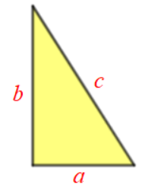
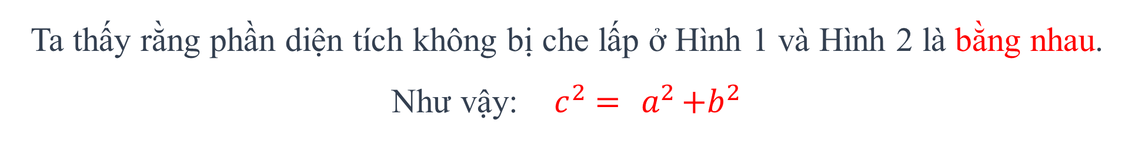
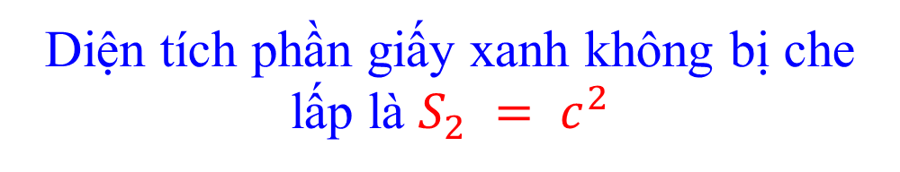
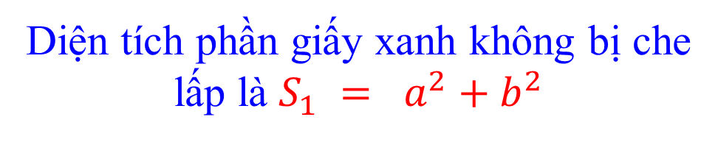
Diện tích phần giấy xanh không bị che lấp là ${S_{1} = a}^{2}+b^{2}$
Diện tích phần giấy xanh không bị che lấp là ${S_{2} = c}^{2}$
Ta thấy rằng phần diện tích không bị che lấp ở Hình 1 và Hình 2 là bằng nhau. Như vậy: $c^{2}$ $= { a}^{2}+b^{2}$

Slide 7

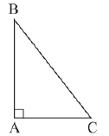
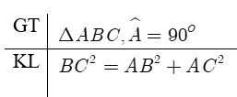

1. Định lí Pythagore
Trong một tam giác vuông, bình phương độ dài cạnh huyền bằng tổng các bình phương độ dài của hai cạnh góc vuông.

Slide 8
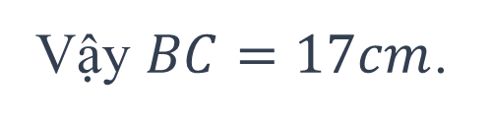
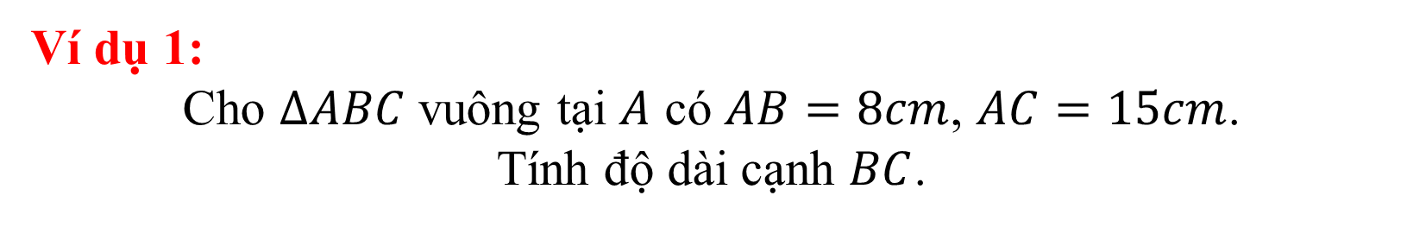




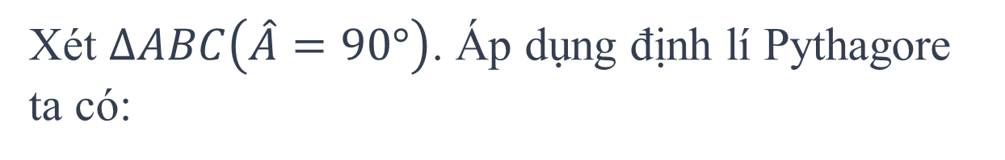

Ví dụ 1:
Cho $∆ABC$ vuông tại $A$ có $AB=8cm$, $AC=15cm$.
Tính độ dài cạnh $BC$.
Giải:
Xét $∆ABC\left(\hat{A}=90°\right)$. Áp dụng định lí Pythagore ta có:
$$8cm$$
$${BC}^{2}={AB}^{2}+{AC}^{2}$$
${BC}^{2}=8^{2}+{15}^{2}=289$
$$15cm$$
$BC=\sqrt{289}=17cm$
Vậy $BC=17cm$.

Slide 9

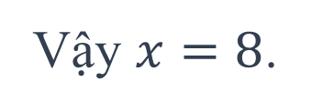

Ví dụ 2: Tìm $x$ trong hình vẽ sau:
Giải:
Áp dụng định lí Pythagore trong tam giác vuông ta có:
$x^{2}={10}^{2}−6^{2}=100−36=64$
$x=\sqrt{64}=8$
Vậy $x=8$.
Nhận xét: Trong một tam giác vuông, nếu biết độ dài 2 cạnh, ta luôn tính được độ dài cạnh còn lại.

Slide 10


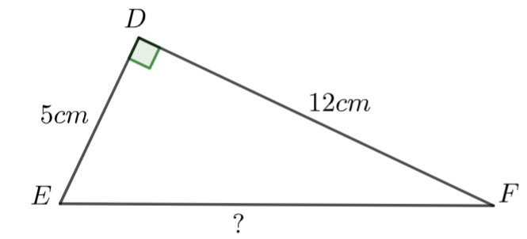
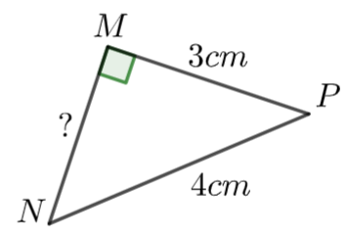


Thực hành 1
Áp dụng định lí Pythagore vào tam giác MNP vuông tại M, ta có:
Áp dụng định lí Pythagore vào tam giác DEF vuông tại D, ta có:

Slide 11


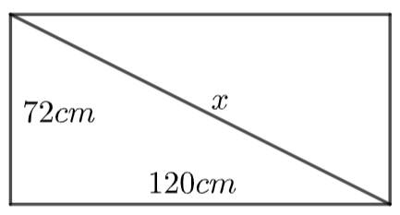
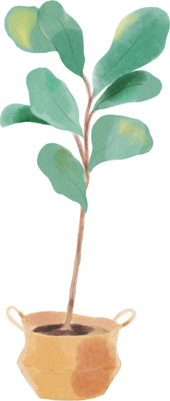
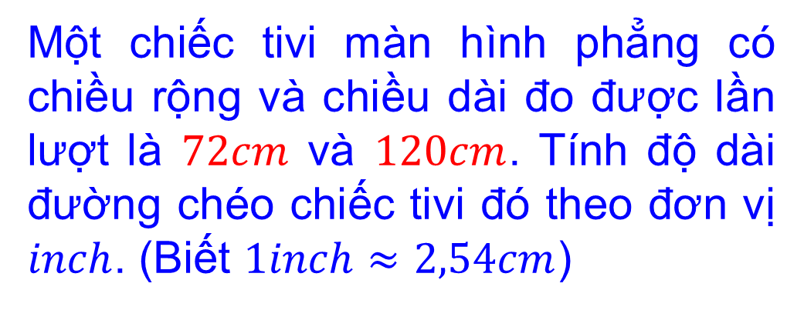
Vận dụng 1
Một chiếc tivi màn hình phẳng có chiều rộng và chiều dài đo được lần lượt là $72cm$ và $120cm$. Tính độ dài đường chéo chiếc tivi đó theo đơn vị $inch$. (Biết $1inch≈2,54cm$)

Slide 12
Vận dụng 1
Giải
Gọi x là độ dài đường chéo của chiếc tivi.
Áp dụng định lí Pythagore, ta có:
Vậy độ dài đường chéo chiếc tivi khoảng 55 inch.

Slide 13
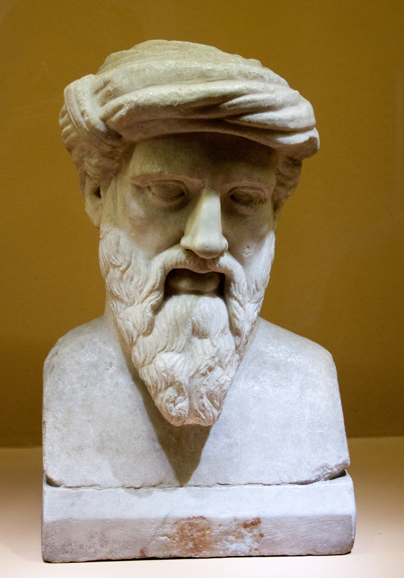
Sơ lược về nhà toán học Pythagore.
- Pythagoras sinh vào khoảng năm 580-572 TCN và mất 500-490 TCN là triết gia Hy Lạp cổ đại, nhà toán học. Ngoài ra, nhà hiền triết này còn sáng lập nên phong trào tín ngưỡng về các con số dựa trên học thuyết mang tên ông.
- Ông không những là cha đẻ của định lí Pythagore mà còn được xem là người đầu tiên thành công trong việc chứng minh tổng ba góc của một tam giác bằng 180°
- Định lí Pythagore đã được ứng dụng rất nhiều trong đời sống của con người.

Slide 14
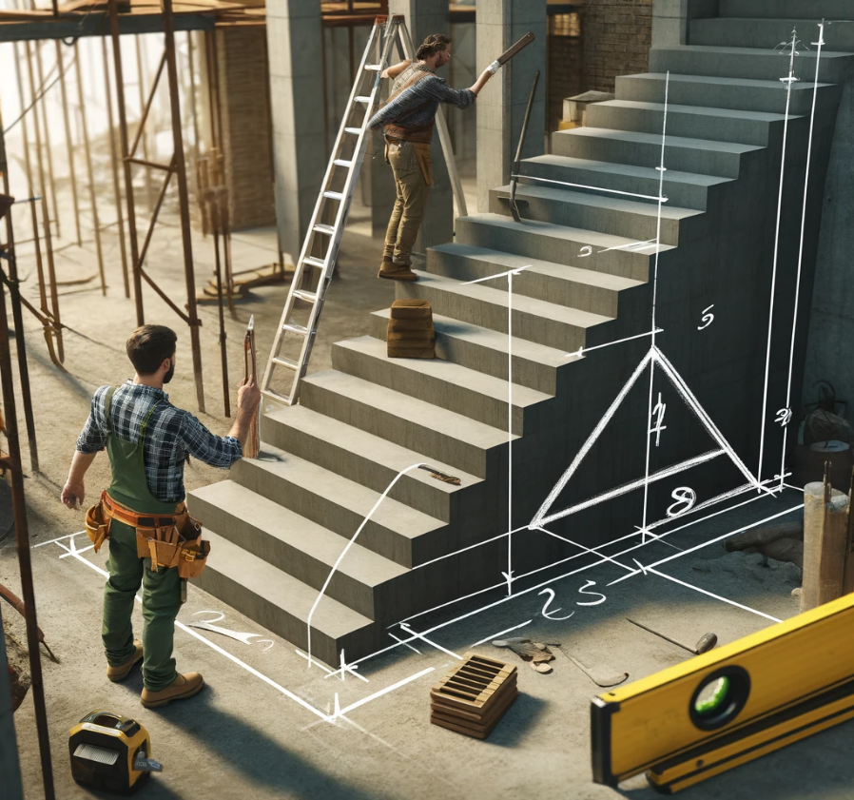

Ứng dụng của định lí Pythagore
Xây dựng và kiến trúc: Định lý Pythagore được sử dụng để tính toán các góc vuông khi xây dựng các tòa nhà hoặc cầu thang. Điều này giúp đảm bảo tính chính xác khi đo đạc và lắp đặt.
Hàng hải và định vị: Định lý Pythagore giúp tính toán khoảng cách giữa các vị trí trên bản đồ, dựa trên tọa độ GPS hoặc lộ trình trên biển.
Thiết kế hình học: Trong thiết kế nội thất hoặc ngoại thất, định lý Pythagore được dùng để đo và xác định kích thước của các vật thể như bàn ghế, cửa sổ hoặc thảm theo cách bố trí hợp lý.

Slide 15

HƯỚNG DẪN VỀ NHÀ
- Học định lí Pythagore và làm các bài tập 1, 2 sgk trang 61, 62
- Đọc trước nội dung Định lí Pythagore đảo và vận dụng định lí Pythagore

Slide 16

Chúc Thầy Cô và các em sức khỏe!

